Slide 1






Dicas para a formalização de instrumentos jurídicos
SADM/ SUBSECRETARIA DE GESTÃO DAS TRANSFERÊNCIAS ESTADUAIS
atendimentopadem@governo.mg.gov.br

Slide 2





Dicas para a celebração de instrumentos jurídicos
Consulta a documentos
Sempre observar todo o check list atualizado (site SIGCON), especialmente para a apresentação de Proposta de Parceria. Peticionar todos os documentos e vincular a indicação de emenda.
Além disso, é fundamental atentar para a Resolução SEGOV que define as regras de execução das emendas de natureza impositiva.
Planejamento antes de cadastrar a Proposta
É fundamental para o sucesso da transferência. Algumas perguntas que podem orientar: Qual é a realidade que se pretende melhorar ? O que pode ser executado ? Como será executado ? Quais são os custos dessa execução (diretos e indiretos)? Quais são os resultados esperados ? Há normas específicas para a execução dessa política pública ? A OSC tem capacidade técnica e operacional para a realização dessa parceria ?
É fundamental prever a destinação do bem adquirido com recursos de convênios e parcerias, bem como a utilização do imóvel construído ou reformado, durante a vigência do instrumento jurídico.
Documentos em Branco ou equivocados
Se os documentos em branco ou equivocados forem apresentados com intenção meramente
protelatória, será registrado Impedimento de Ordem Técnica (IOT). Ainda, a complementação de documentos ou realização de ajustes em atraso, poderá ensejar o IOT.

Slide 3


Dicas para a celebração de instrumentos jurídicos
Objeto
O objeto da parceria será o produto ou o resultado que se deseja obter ao final do seu período de execução, observados o plano de trabalho e o núcleo da finalidade. Será atingido mediante a execução de atividades ou de projetos, conforme se trate de um conjunto de operações que se realizam de modo contínuo ou permanente ou de um conjunto de operações que sejam limitadas no tempo.
ERROS FREQUENTES: constar marcas na especificação do objeto, direcionamento a marca a partir de restrição na especificação do objeto, especificações insuficientes ou incompletas (cadeira diretor, mesa mdf, caixa de som ), bens incompatíveis com a estrutura física existente no Município ou sede da OSC (exemplo: ausência de local para a guarda ou instalação dos bens adquiridos).
No caso de veículos, informar em quais atividades o bem será utilizado (exemplo: educação, assistência social, secretaria de obras, etc...). Essas informações constarão no instrumento jurídico e serão verificadas nos atos de fiscalização
A descrição detalhada do objeto precisa ser condizente com o tipo de atendimento da emenda parlamentar
Justificativas
Atenção às justificativas genéricas e, por conseguinte, insuficientes. A justificativa deverá explicar a demanda da OSC ou Município pelo bem a ser adquirido (nível de serviço prestado atualmente), qual a periodicidade de uso do bem, quem utilizará, quando, onde, local de guarda do bem …

Slide 4

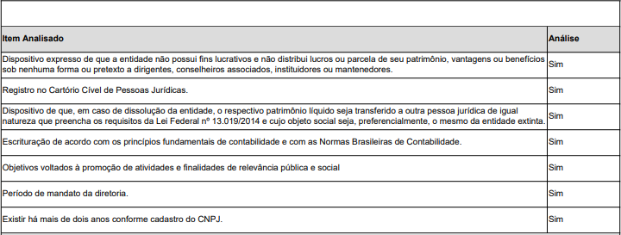
Dicas para a celebração de instrumentos jurídicos
Datas
Atenção às datas limites de indicação, remanejamento, entrega de documentos para a formalização de instrumentos jurídicos (03/02/2025 a 13/05/2025) e documentação complementar (03/02/2025 a 25/06/2025).
A Proposta deverá ser acompanhada de documentos previstos no check list, sob pena de rejeição da Proposta.
CAGEC
É possível consultar a situação junto ao CAFIMP-MG, CEPIM e CADIN-MG por meio do
CRC CAGEC.
Acompanhe as datas de vencimento dos documentos para a regularidade.
Importe o Calendário Anual de Emendas 2025 para o seu Google Agenda ou Calendário do Outlook
Para a formalização de parcerias, verifique a análise de itens específicos do MROSC:

Slide 5
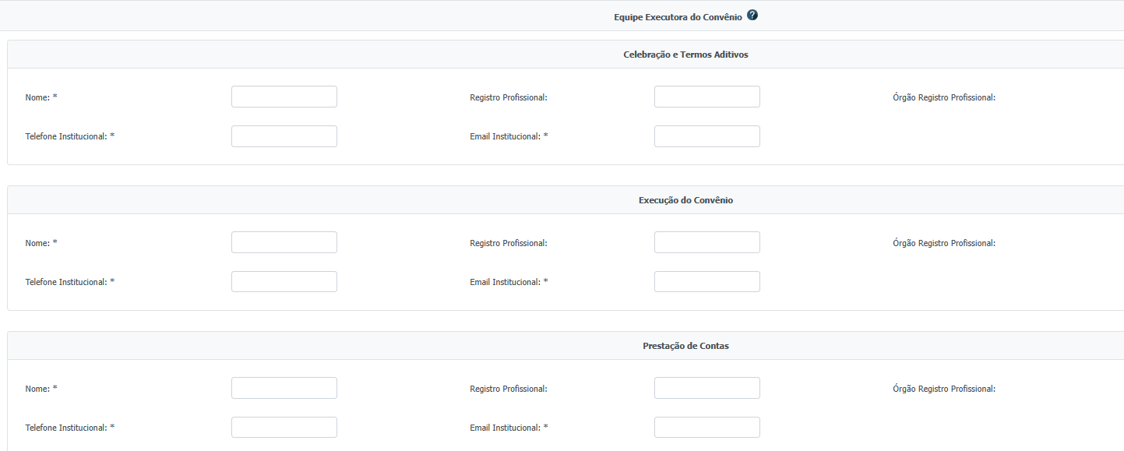

Dicas para a celebração de instrumentos jurídicos
Modelos de documentos
Acesse o site do SIGCON para o download de documentos modelo. Adapte corretamente os documentos, conforme o tipo de instrumento jurídico, e as informações específicas. É motivo de ressalvas jurídicas o preenchimento inadequado (exemplo: nome equivocado do concedente, erro de tipo de instrumento jurídico, etc).
Conta bancária
A abertura da conta bancária será realizada de forma automática, conforme Art. 59 § 2° do Decreto 48.745/2023. Os campos deverão ser deixados em branco.
Equipe executora
Preenchimento completo, adequado. Evite preencher com os dados pessoais do representante legal da OSC.
ERRO FREQUENTE: colocar apenas o primeiro nome do membro da equipe, não preencher o número do telefone.

Slide 6


Dicas para a celebração de instrumentos jurídicos
Orçamentos e planilha de itens e custos
No mínimo, três orçamentos com parâmetros e possíveis fontes de pesquisas determinados nos Decretos Estaduais n.º 47.132/2017 (parcerias) e n.º 48.745/2023 (convênios de saída).
Dê preferência por bens previstos na Resolução SEGOV, mas, em consonância com a demanda do Município/OSC.
PRINCIPAIS ERROS:
Orçamentos incompletos, sem data, número do CNPJ e a marca do bem; Direcionamento à marca;
Orçamentos extraídos da internet sem constar endereço eletrônico completo e a data da pesquisa;
Especificação do bem orçamento diferente da planilha de itens e custos; Valores utilizados não compreendidos entre o valor mínimo e a média dos orçamentos;
Todos os itens da planilha deverão estar de acordo com o tipo de atendimento da indicação;
Orçamentos com indícios de fraude.

Slide 7
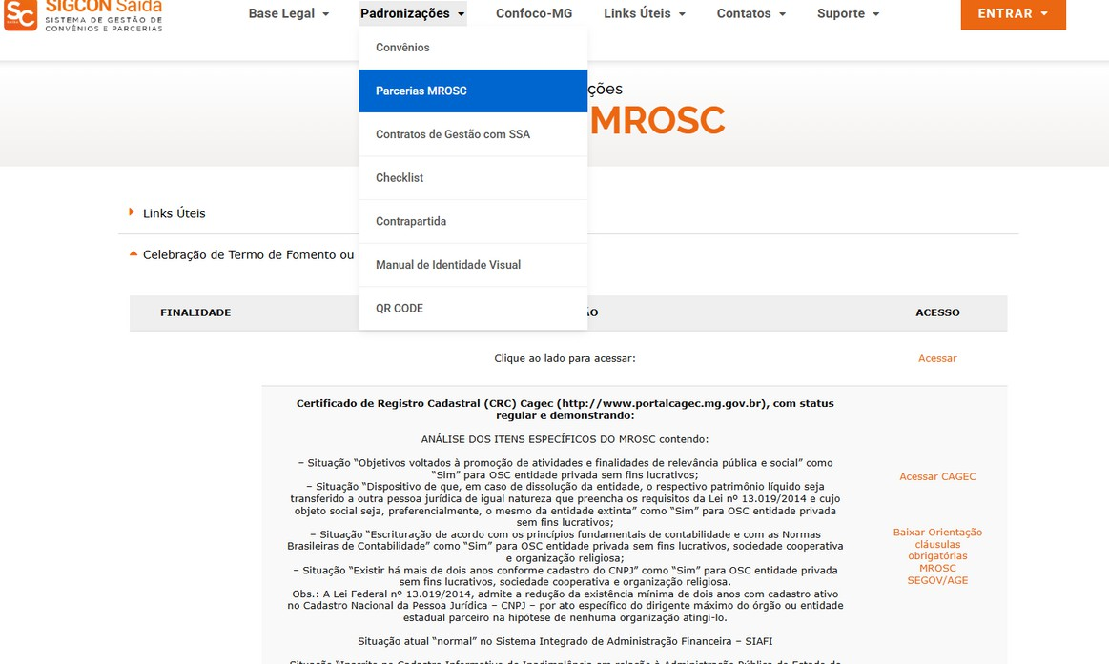

Dicas para a celebração de termos de fomento
Estatuto
Em caso de dúvidas quanto à
redação da cláusula estatutária, consultar a planilha de alinhamento disponível no site SIGCON
Em caso de alteração de Estatuto, é necessário registrar essa alteração no cartório de pessoas jurídicas
Endereço da OSC
O endereço informado da OSC deverá ser o mesmo em todos os documentos técnicos, Plano de Trabalho, Estatuto e registro junto ao CAGEC (atenção aos endereços em rodapés, cabeçalhos, relatórios, coincidência de endereços residenciais da OSC e seus dirigentes).
Caso a execução do objeto da parceira ocorra em mais de um endereço (bens em mais de uma filial da OSC, por exemplo), os endereços deverão ser incluídos individualmente

Slide 8

Dicas para a celebração de termos de fomento
Atuação em rede
A SEGOV não destina apoio a projetos voltados à atuação em rede de organizações da sociedade civil uma vez que é requisito para esse formato a capacidade técnica e operacional da OSC celebrante para supervisionar e orientar diretamente a atuação da organização que com ela estiver atuando em rede.
Impedimentos para a parceria - art. 39
É impedida de celebrar a parceria a OSC que tenha como dirigente membro de Poder ou do Ministério Público, ou dirigente de órgão ou entidade da administração pública da mesma esfera governamental na qual será celebrado o termo de colaboração ou de fomento, estendendo-se a vedação aos respectivos cônjuges ou companheiros, bem como parentes em linha reta, colateral ou por afinidade, até o segundo grau.
Data de encerramento do mandato
Atenção à data de encerramento do mandato do representante legal da OSC documentos junto ao cadastro CAGEC.
e a atualização de

Slide 9
Dicas para a celebração de termos de fomento
Experiência prévia
A experiência prévia de no mínimo 1 ano na realização do objeto da parceria ou objeto de natureza similar.
O objeto da parceria não é a aquisição do bem permanente ou a realização da obra, mas, sim, o atendimento realizado.
O rol de documentos estabelecido pelo check list é exemplificativo, porém, sugere-se o envio de Relatório de atividades assinado pelo representante legal com comprovação das ações desenvolvidas pela organização da sociedade civil.
Capacidade técnica e operacional
É possível demonstrar capacidade técnica e operacional mediante a apresentação de documentos de experiência prévia. Por isso, recomendamos que seja elaborado relatório descrevendo as atividades, periodicidade, equipe técnica envolvida, estrutura física (fotografias da sede da OSC que demonstrem a estrutura física da organização da sociedade civil e a disponibilização de equipamentos e materiais necessários ao cumprimento do objeto.)
Instalações
A declaração de existência de instalações e outras condições materiais é analisada em conjunto com os demais documentos. Não é necessária a demonstração de capacidade instalada prévia, sendo admitidas a aquisição de bens e equipamentos ou a realização de serviços de adequação de espaço físico, por exemplo
Não é necessário que a sede seja própria, mas, deve existir uma sede devidamente caracterizada e em funcionamento (domicílio do representante legal não é aceito.

Slide 10

Aquisição com instalação
Sistema fotovoltáico
Quando instalado sobre telhados ter laudo que
Registro do imóvel
Apresentar documentos de comprovação da situação possessória conforme regulamento
Outras instalações
Verificar a existência
Outras instalações
de verificar se o local para instalação é adequado, se atende normas de acessibilidade e se tem iluminação.
infraestrutura para instalações
ateste que a estrutura existente suporte as cargas das placas
desses equipamentos, como galpões, sanitários, refeitórios, instalações elétricas e demais infraestrutura de acordo com aquisição solicitada.

Slide 11

Pavimentação, recapeamento, drenagens, pontes, etc.
ESTUDOS
Apresentar os estudos preliminares para elaboração dos projetos, como topografia, batimetria, sondagem, hidrologia e etc.
PROJETOS
Apresentar projetos executivos e detalhados, devidamente cotados e em escala correta.
PMF
Segov não atende pavimentação/recapeamento em PMF
DRENAGEM SUPERFICIAL
Obrigatória a construção de sarjeta para execução
de pavimentação/recapeamento, já o meio-fio se caso não existir no local é obrigatório a execução
INFRAESTRUTURA
Para pavimentação/recapeamento em zona
urbana é obrigatória a existência de infraestruturas básicas nas ruas (redes de água, esgoto e elétrica).

Slide 12





Reforma ou obra - Edificações
SONDAGEM
Para qualquer tipo de construção é obrigatória a apresentação de relatório de sondagem
PROJETOS
Apresentar todos os projetos executivos que compõem uma edificação (arquitetônico, estrutural, elétrico, hidros sanitário, combate a incêndio, SPDA e etc.)
INFRAESTRUTURA
Verificar se no local tem infraestrutura básica (água, esgoto e rede elétrica).
PRAÇA PÚBLICA
Construção de praças obrigatoriamente deve ser executado sistema de iluminação
Não executamos etapa de obra, EXCETO para a conclusão com recursos do convênio

Slide 13

Dúvidas ?
OBRIGADA
atendimentopadem@governo.mg.gov.br

